Slide 1
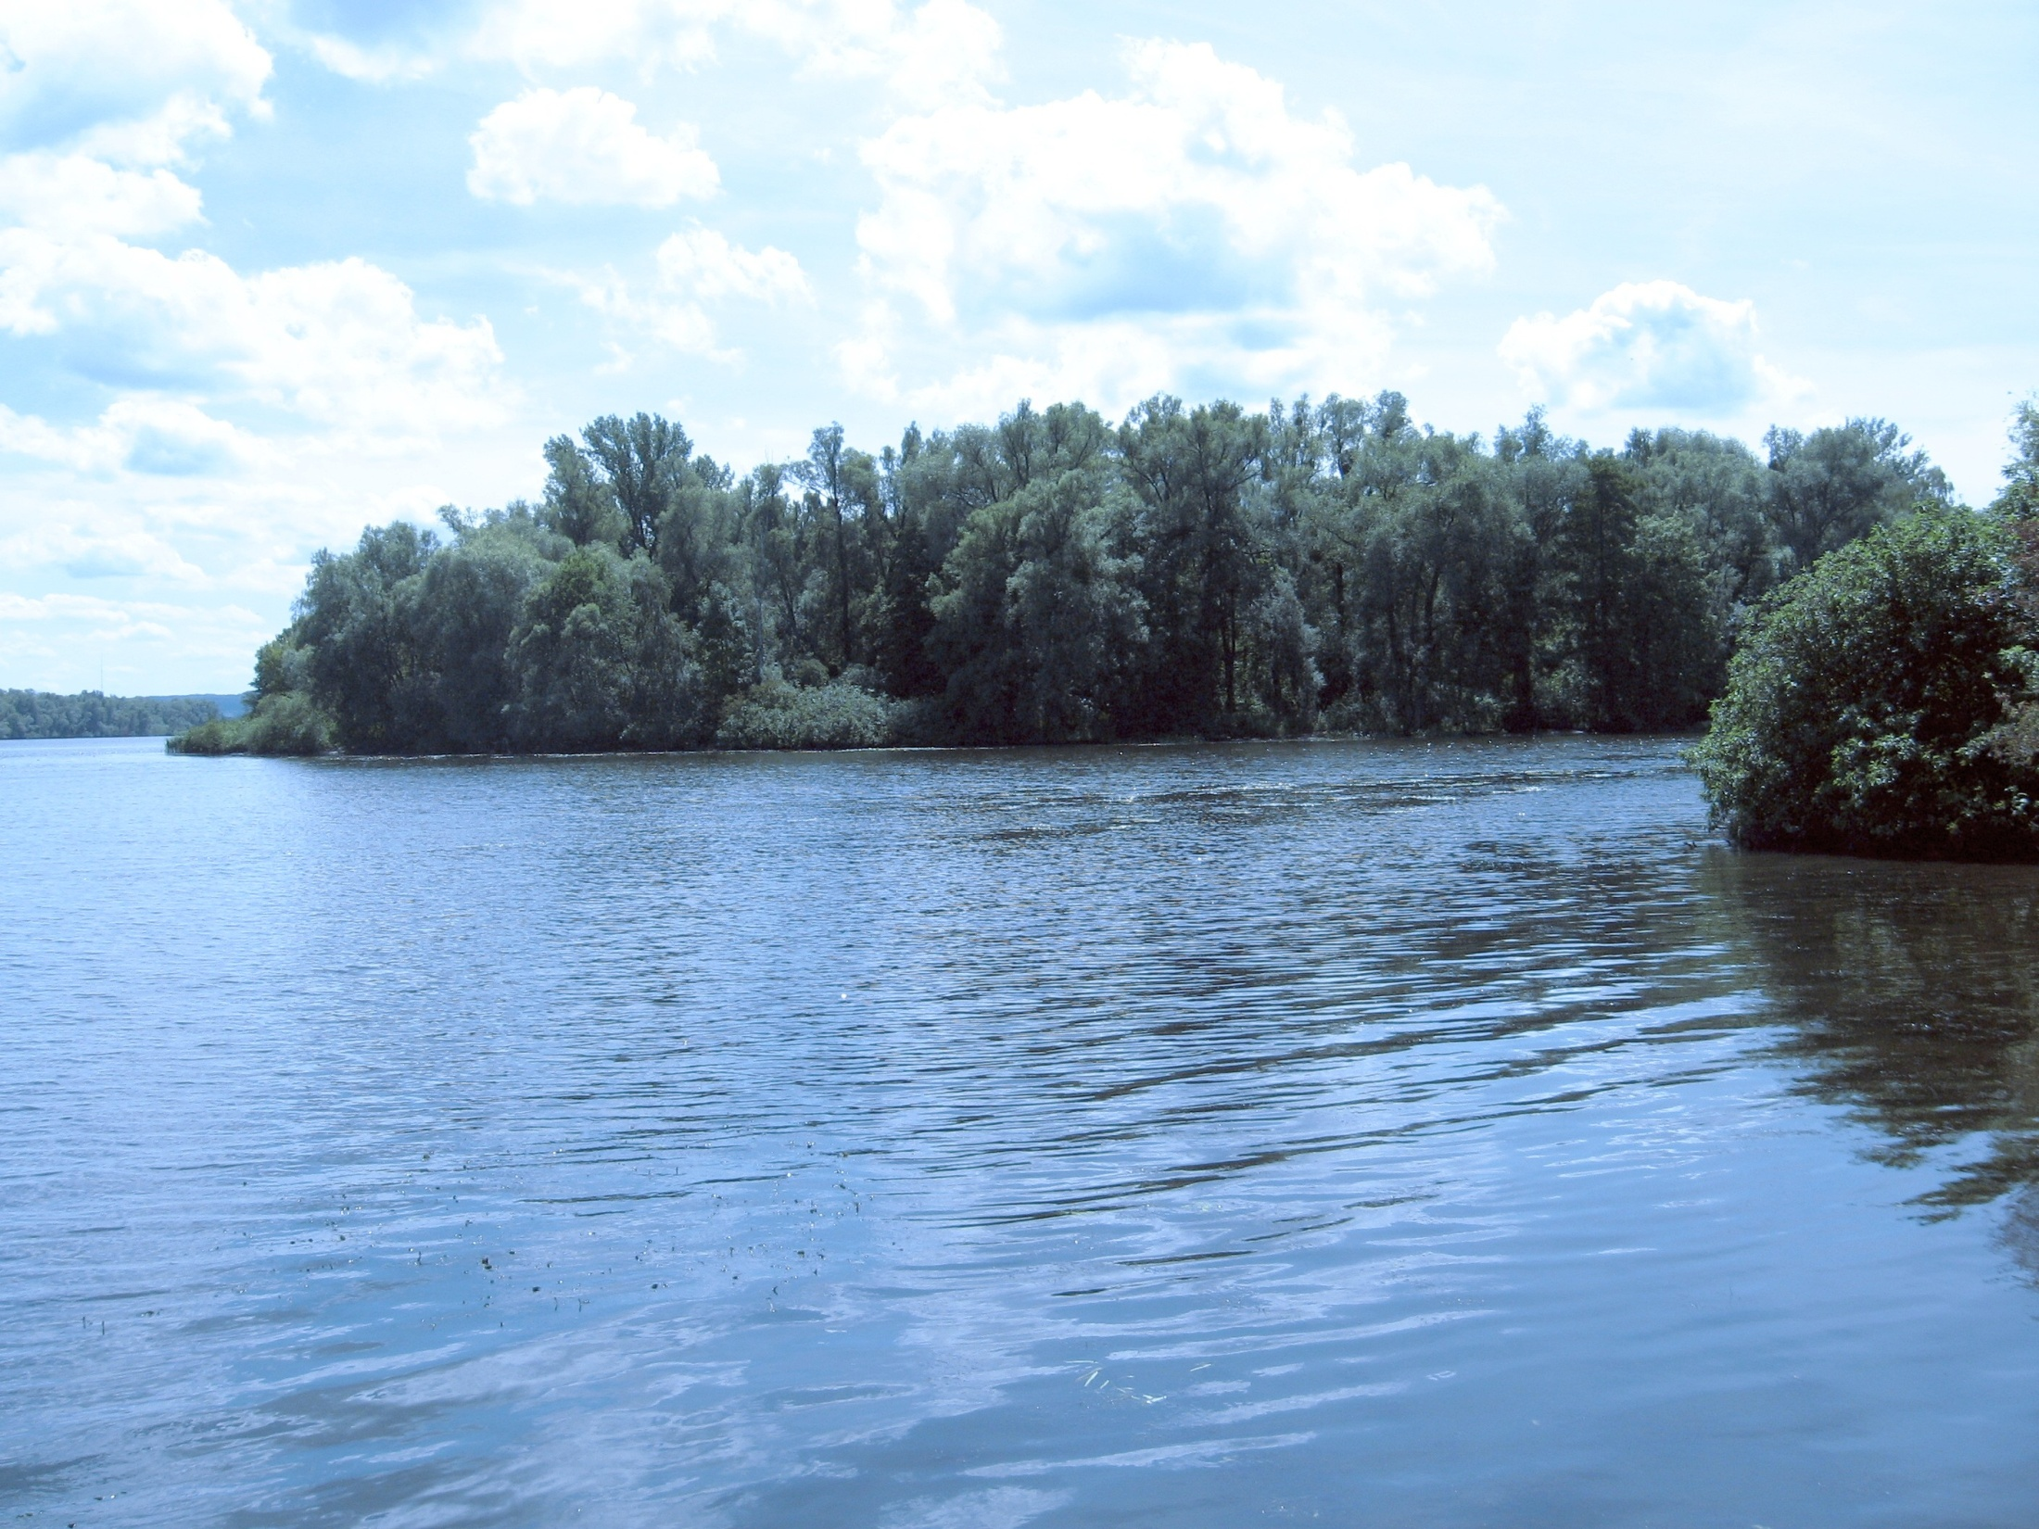
NIEKTÓRE PROBLEMY OBLICZEŃ HYDRAULICZNYCH SIECI RZECZNEJ DOLNEJ ODRY
Seminarium środowiskowe
Uniwersytetu Przyrodniczego we Wrocławiu
oraz Instytutu Meteorologii i Gospodarki Wodnej
Wrocław, 13 marca 2019 r.
Jacek Kurnatowski
Katedra Budownictwa Wodnego
Zachodniopomorskiego Uniwersytetu Technologicznego w Szczecinie

Slide 2
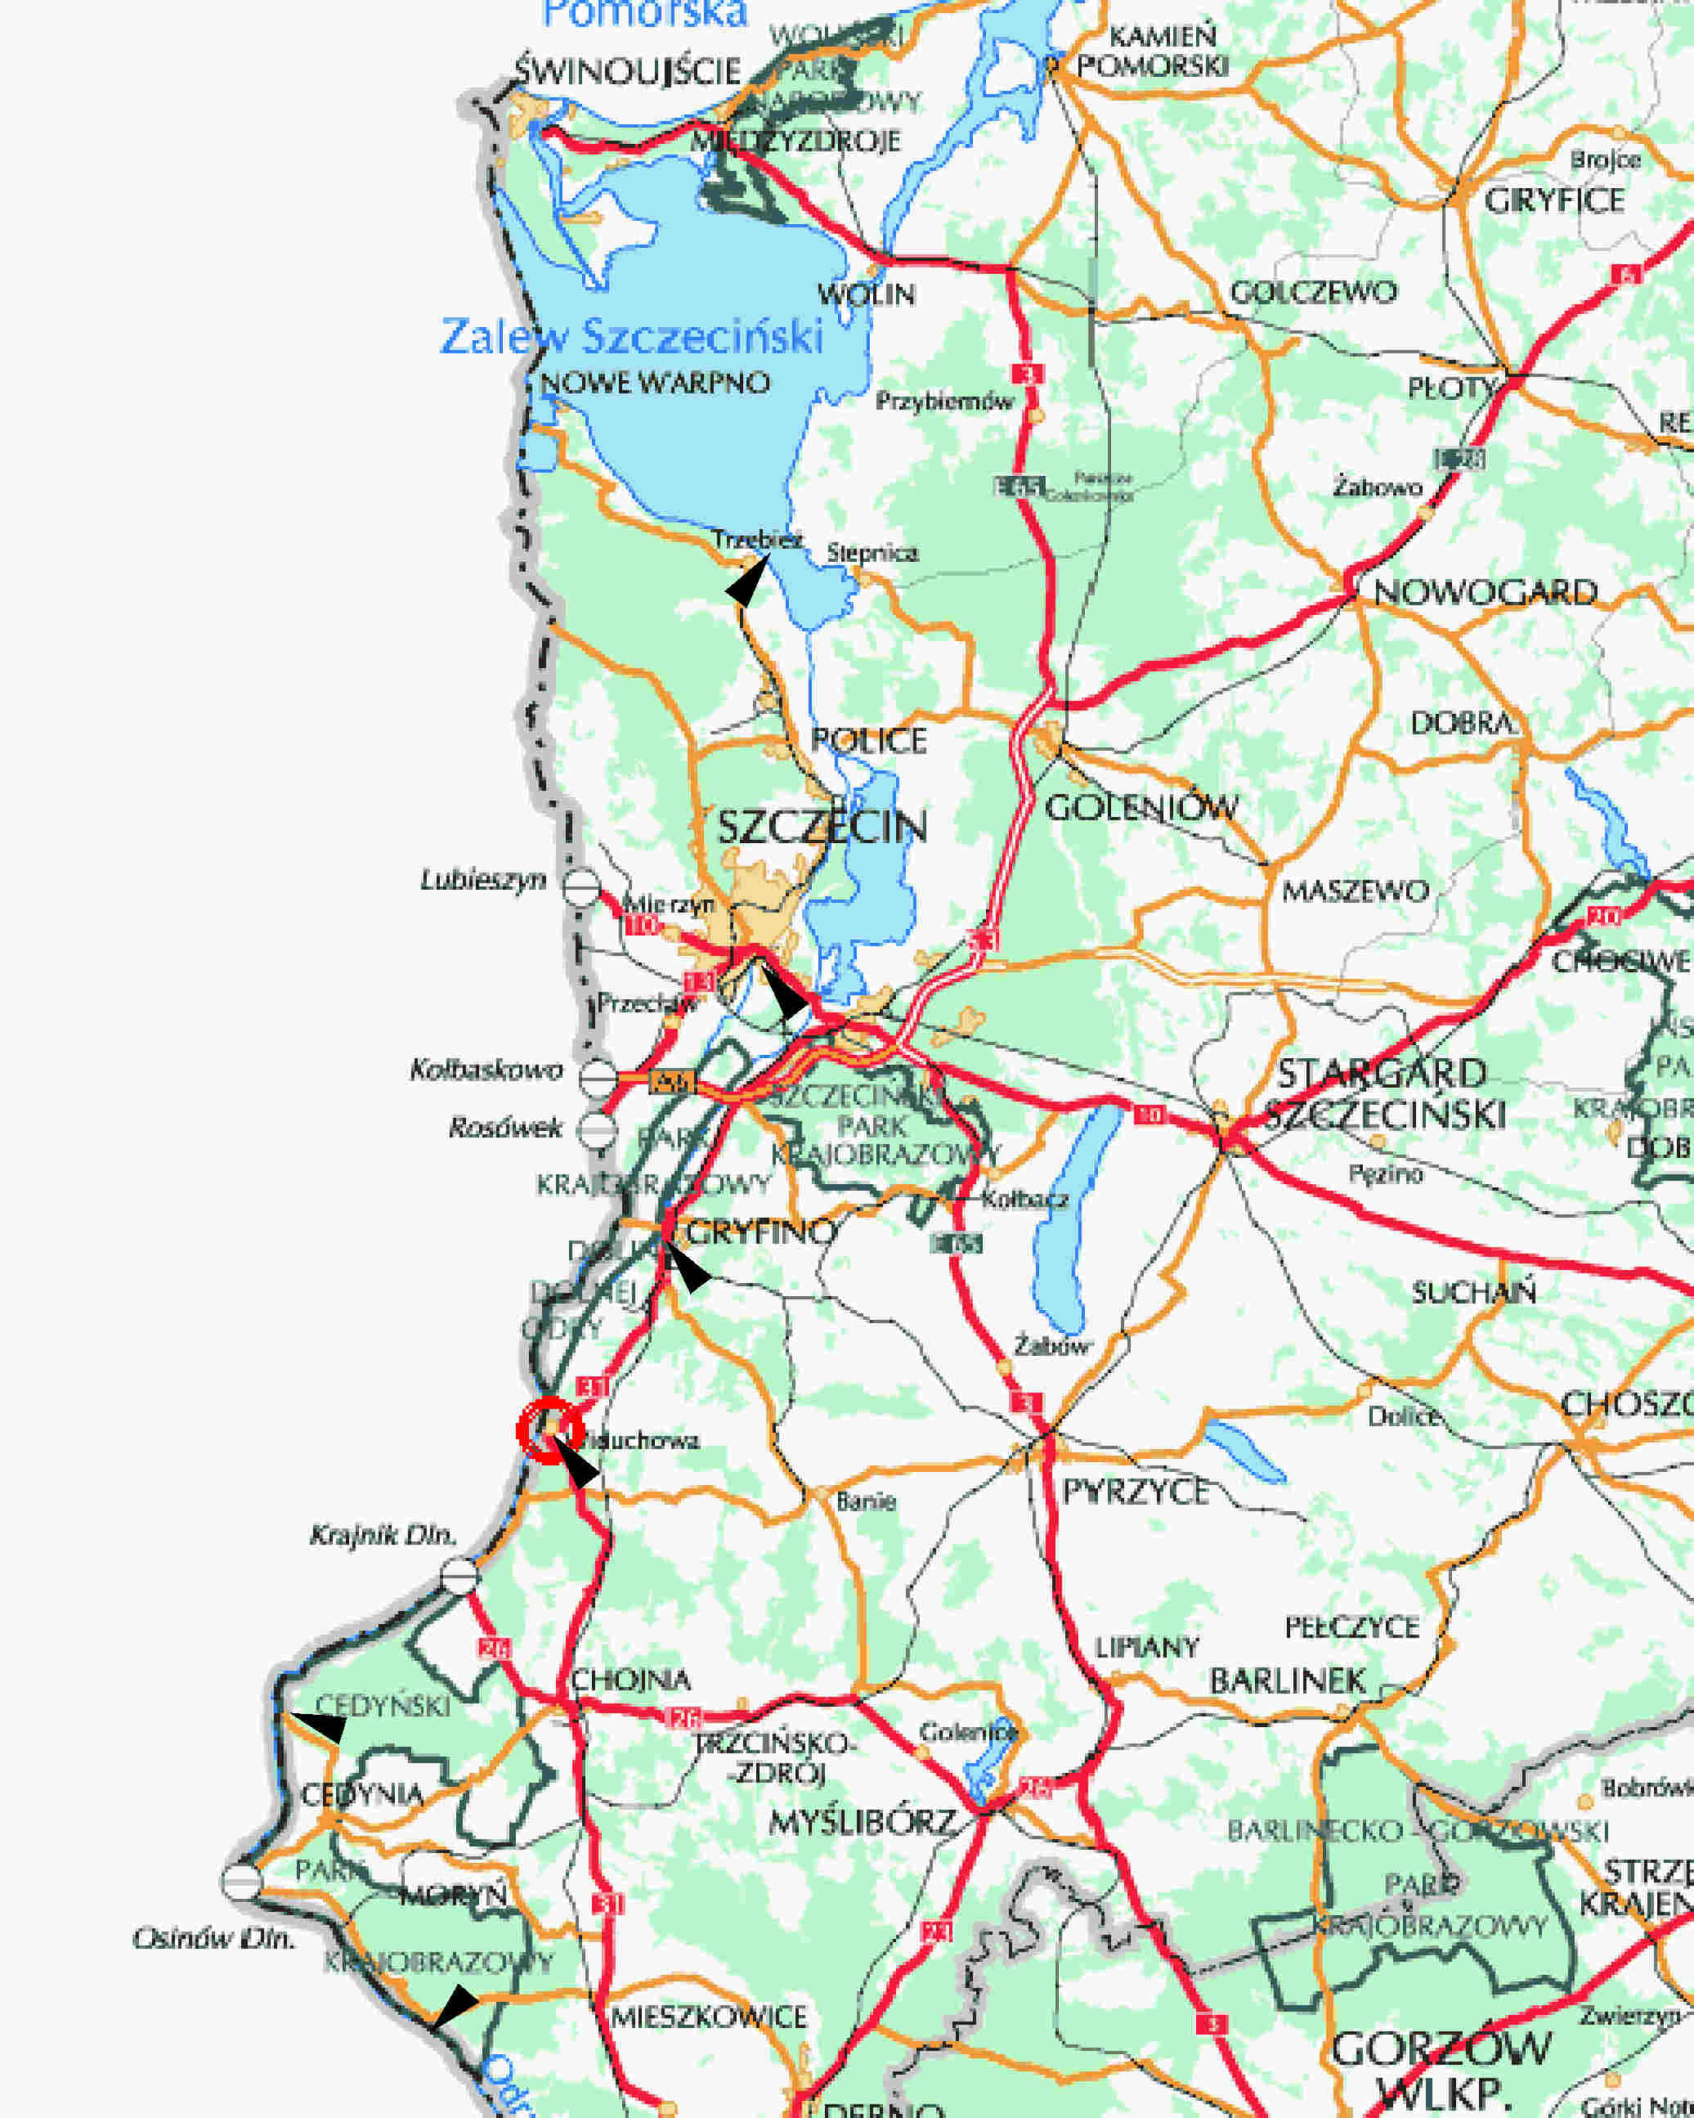
Trzebież
Szczecin Most Długi
Gryfino
Widuchowa
Bielinek
Gozdowice

Slide 3
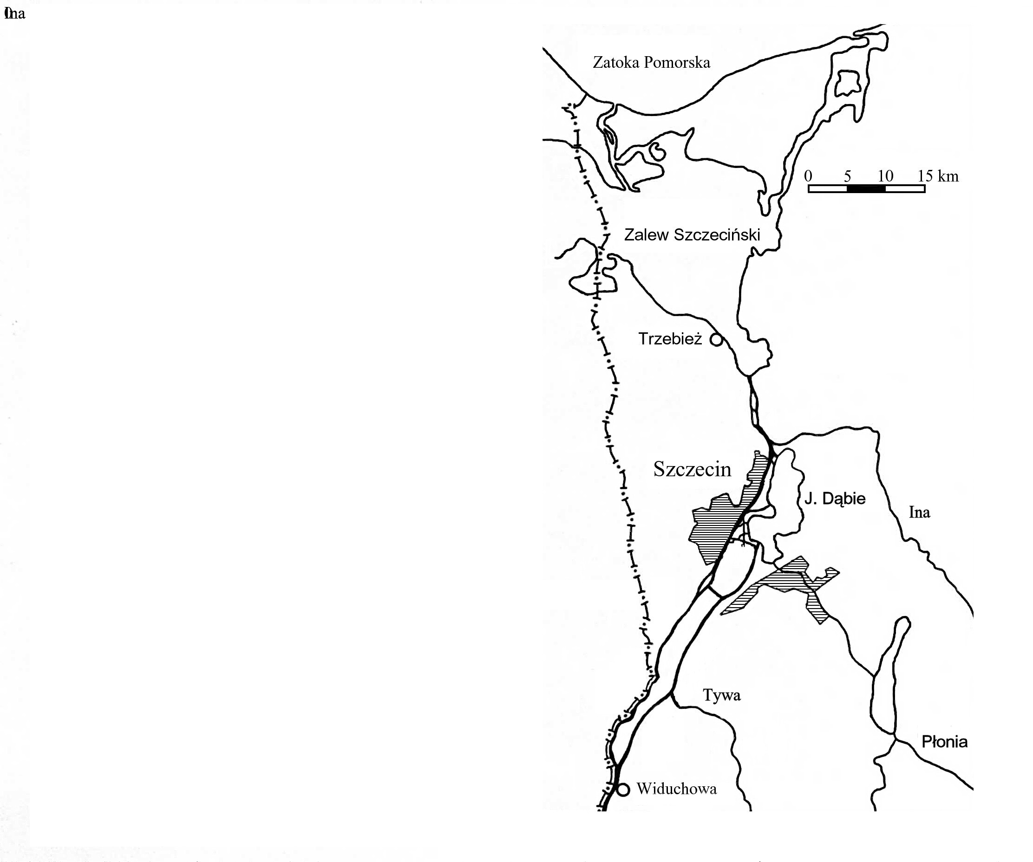

Slide 4
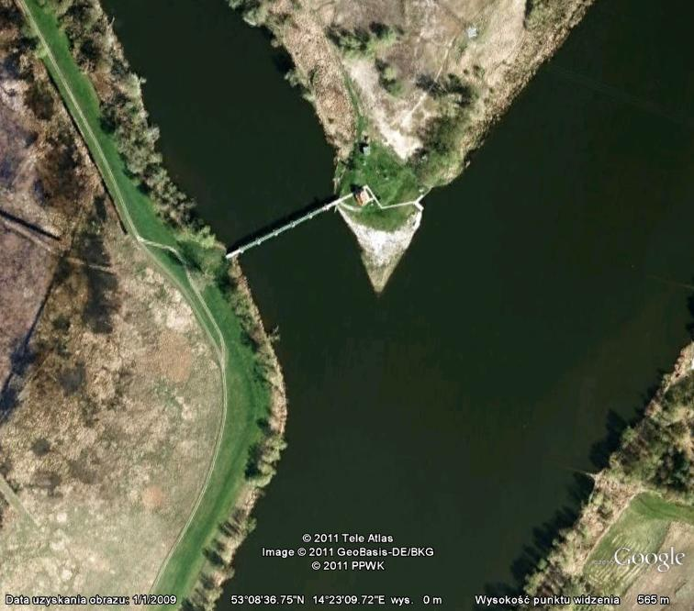

Slide 5
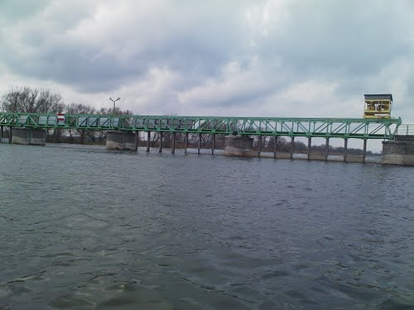

Slide 6
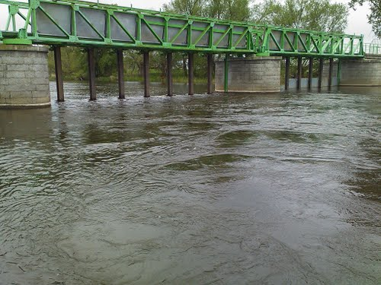

Slide 8
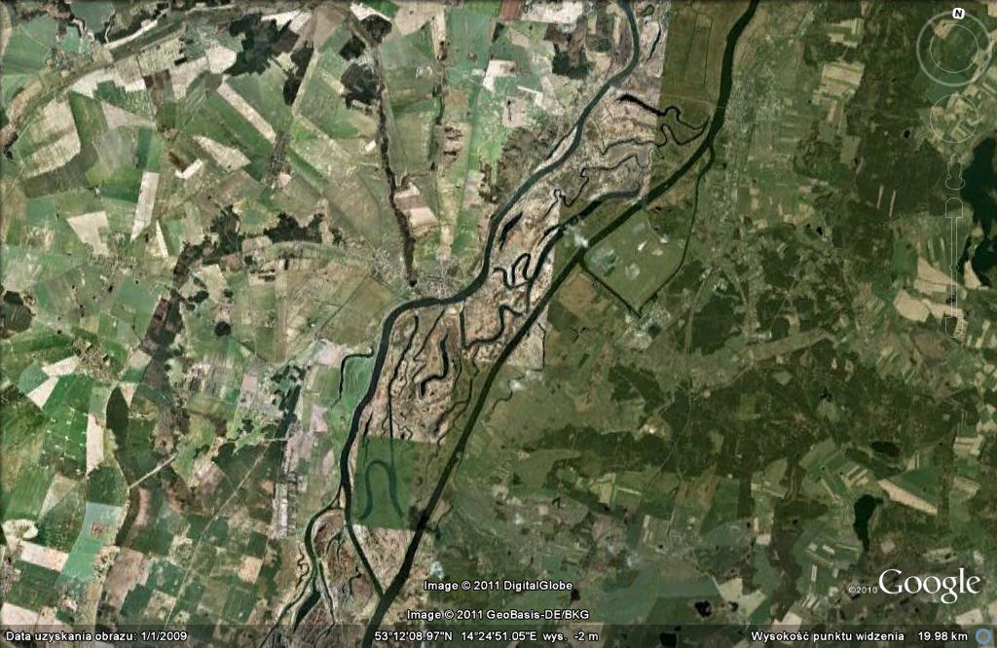

Slide 9
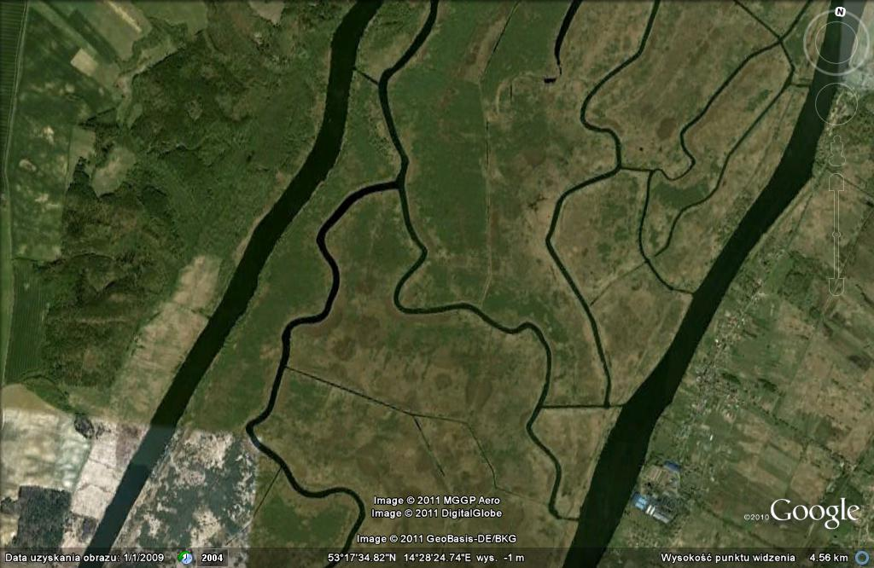

Slide 10
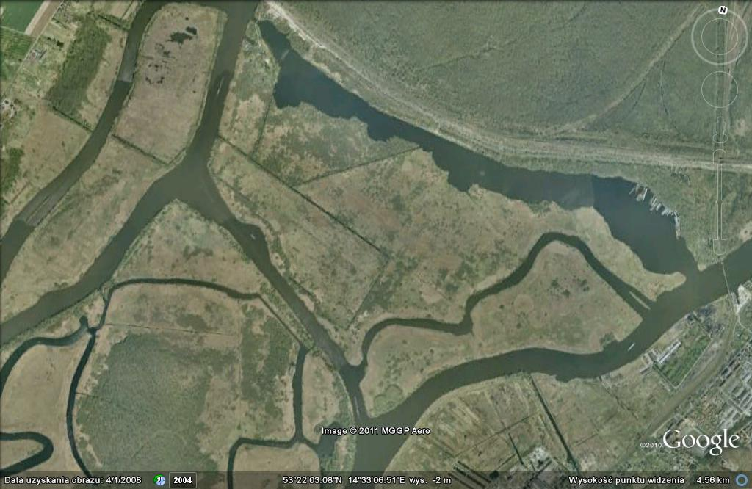

Slide 11
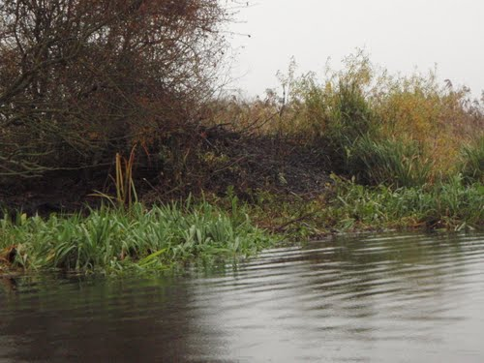

Slide 12
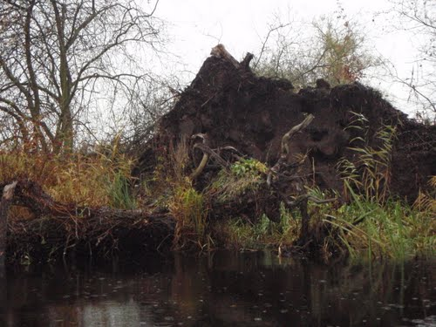

Slide 13
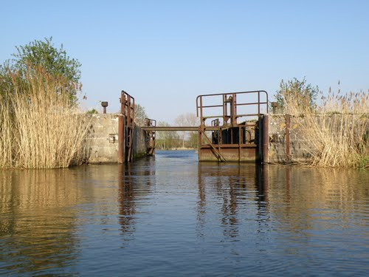

Slide 14
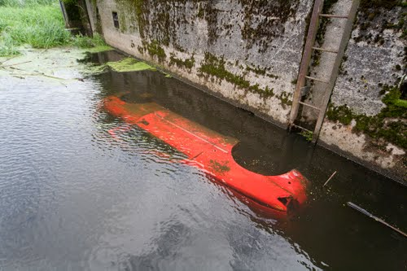

Slide 15
Domiąża
Iński Nurt
Babina
Czapina
Odra Czajcza
Święta
Orli Przesmyk
Przekop Mieleński
Duńczyca Wsch.
Mienia
Parnica
Basen Górniczy
Regalica

Slide 16
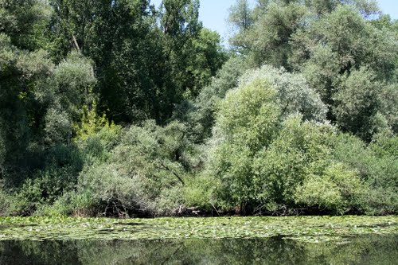

Slide 17
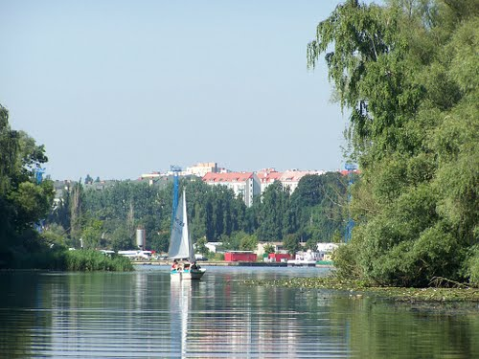

Slide 18
Domiąża
Iński Nurt
Babina
Czapina
Odra Czajcza
Święta
Orli Przesmyk
Przekop Mieleński
Duńczyca Wsch.
Mienia
Parnica
Basen Górniczy
Regalica

Slide 19
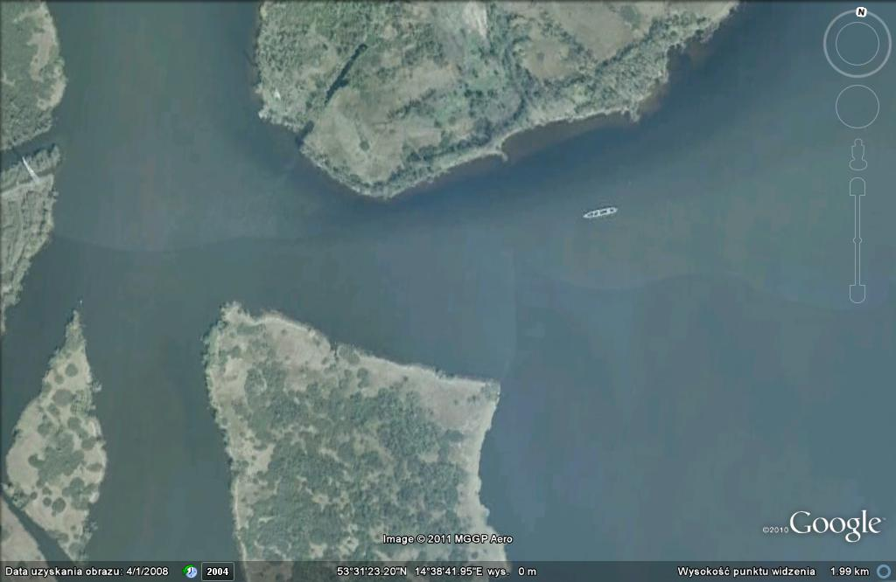

Slide 20
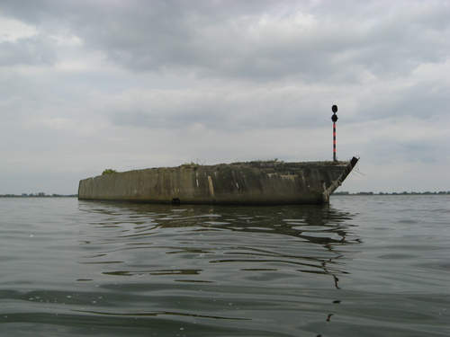

Slide 21
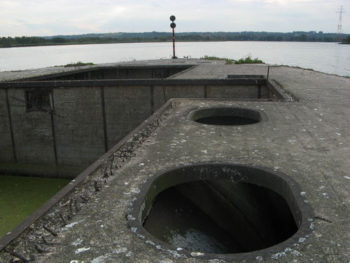

Slide 22
Niektóre problemy ruchu wód dolnej Odry
  zjawiska określane jako cofki
problem właściwego określenia spadków zwierciadła wody
i jego konsekwencje
określenie rozdziału przepływu w sieci rzek i kanałów (brak krzywych przepływu) i identyfikacja współczynników szorstkości poszczególnych koryt

Slide 23
Cofka

Slide 24
COFKA – definicje leksykograficzne
„Krzywa spiętrzenia (cofka) – profil podłużny zwierciadła wody w cieku, na odcinku od miejsca powstania spiętrzenia do miejsca, gdzie spiętrzenie zanika” – Międzynarodowy Słownik Hydrologiczny (2001), Wydawnictwo Naukowe PWN S.A., Warszawa
„Spiętrzenie cieczy – podniesienie się poziomu cieczy w zbiorniku, kanale lub rzece wskutek powstania przeszkód w przepływie… obszar, na którym nastąpiło podniesienie zwierciadła cieczy nazywa się cofką” – Nowa Encyklopedia Powszechna PWN (1998), Wydawnictwo Naukowe PWN S.A., Warszawa
„Cofką nazywamy prąd rzeki odwrotny do nurtu” http://pl.wikipedia.org/wiki/Cofka_(kajakarstwo)
“Cofka jest częścią rzeki, w której prąd jest słaby lub nie ma go wcale. Pojęcie to odnosi się również do odgałęzienia rzeki, które następnie łączy się z rzeką ponownie, lub do części rzeki głównej spiętrzonej przez przeszkodę, np. przez pływ lub zaporę” (tłum. JK) - http://en.wikipedia.org/wiki/Backwater_(river)
“Cofka – woda wstrzymana w swym biegu lub zawrócona wstecz” (tłum. JK) - http://www.merriam-webster.com/dictionary/backwater

Slide 25
COFKA – definicje używane w publikacjach (przykłady)
“W rejonach dolnej Odry i Wisły dodatkowe zagrożenie powodziowe występujące głównie w półroczu jesienno-zimowym wywołują tzw. cofki. Są to spiętrzenia wody
w ujściowych odcinkach rzek w wyniku silnych wiatrów północnych” - Wpływ zmian klimatu na środowisko, gospodarkę i społeczeństwo (2010). Projekt IMiGW PIB realizowany w ramach Programu Innowacyjna Gospodarka, zadanie 6: Bałtyk jako element systemu klimatycznego i jego rola w tworzeniu się stanów zagrożenia, sprawozdanie za 2008 r., Warszawa-Gdynia.
„Rzeki wzdłuż polskiego wybrzeża wpływające do Bałtyku podlegają w swoim ujściowym odcinku dwukierunkowym przepływom, tj. w kierunku morza oraz w kierunku od morza w górę rzeki, tworząc tzw. cofkę” - Jednorał T. (2007), Dwukierunkowe przepływy wody i tworzenie się cofek w ujściach rzek do morza. Inżynieria Morska i Geotechnika, nr 4, s. 239-248.
„Przy ograniczeniu poprzez regulację śluzy, wlewu (cofki) z Zatoki, nie ma prawdopodobieństwa wzrostu zasolenia” - Studium Wykonalności Budowy Kanału Żeglugowego przez Mierzeję Wiślaną (2007). Konsorcjum: Polbud Pomorze, GEOSYNTEX sp. z o.o., Fundacja Naukowo-Techniczna, na zlecenie Urzędu Morskiego w Gdyni, Gdańsk.

Slide 26
COFKA
STATYCZNA
DYNAMICZNA
WŁAŚCIWA
IZOLOWANA
POZORNA

Slide 27
Układ zwierciadła wody – cofka statyczna

Slide 28
N
N
Cofka dynamiczna właściwa
Cofka dynamiczna izolowana
kierunek przepływu
kierunek wiatru
S
S

Slide 29
wiatr
Cofka dynamiczna pozorna

Slide 30
Spadki zwierciadła wody na obszarze dolnej Odry

Slide 31
RZĘDNE ZER WODOWSKAZÓW IMiGW PIB NA OBSZARZE DOLNEJ ODRY
Wodowskaz
Rzędne zera wodowskazu [m]
Różnica rzędnych zer
[m]
układ NN
układ Kr
Świnoujście
-5,000
-5,080
0,080
Trzebież
-5,000
-5,080
0.080
Szczecin Most Długi
-5,000
-5,12
0.12
Gryfino
-5,000
-5,11
0,11
Widuchowa
-5,000
-5,157
0,157
Bielinek
-0,949
-1,10
0,15
Gozdowice
3,201
3,02
0,18

Slide 32
v
g
powierzchnia Ziemi
punkt odniesienia
(mareograf)
geoida
g
powierzchnia odniesienia
h
morze
Geoida i układy odniesienia

Slide 33
Wpływ układu odniesienia na identyfikację współczynnika szorstkości
I
II
z₁
z₀
poziom D
-dε
poziom G
αV²
2g
linia energii
dE₁
dE₀
zwierciadło wody
α(V+dV)²
2g
V
Z₀
dno
V+dV
Z₀+dZ₀
g
geoida
g
x₀
ε
powierzchnia
odniesienia
ε+dε
x₁
-dε
dx

Slide 34
Wpływ układu odniesienia na identyfikację współczynnika szorstkości
Zakładając:
otrzymuje się:
a po scałkowaniu na skończonej długości odcinka L:
n₁
Q

Slide 35
Wniosek:
W geodezyjnym (niegeoidalnym) wysokościowym układzie odniesienia wartość współczynnika szorstkości zależy od przepływu oraz błędu położenia osi tego układu,
PRZEZ CO NIE MOŻE BYĆ TRAKTOWANA JAKO CECHA FIZYCZNA KORYTA

Slide 36
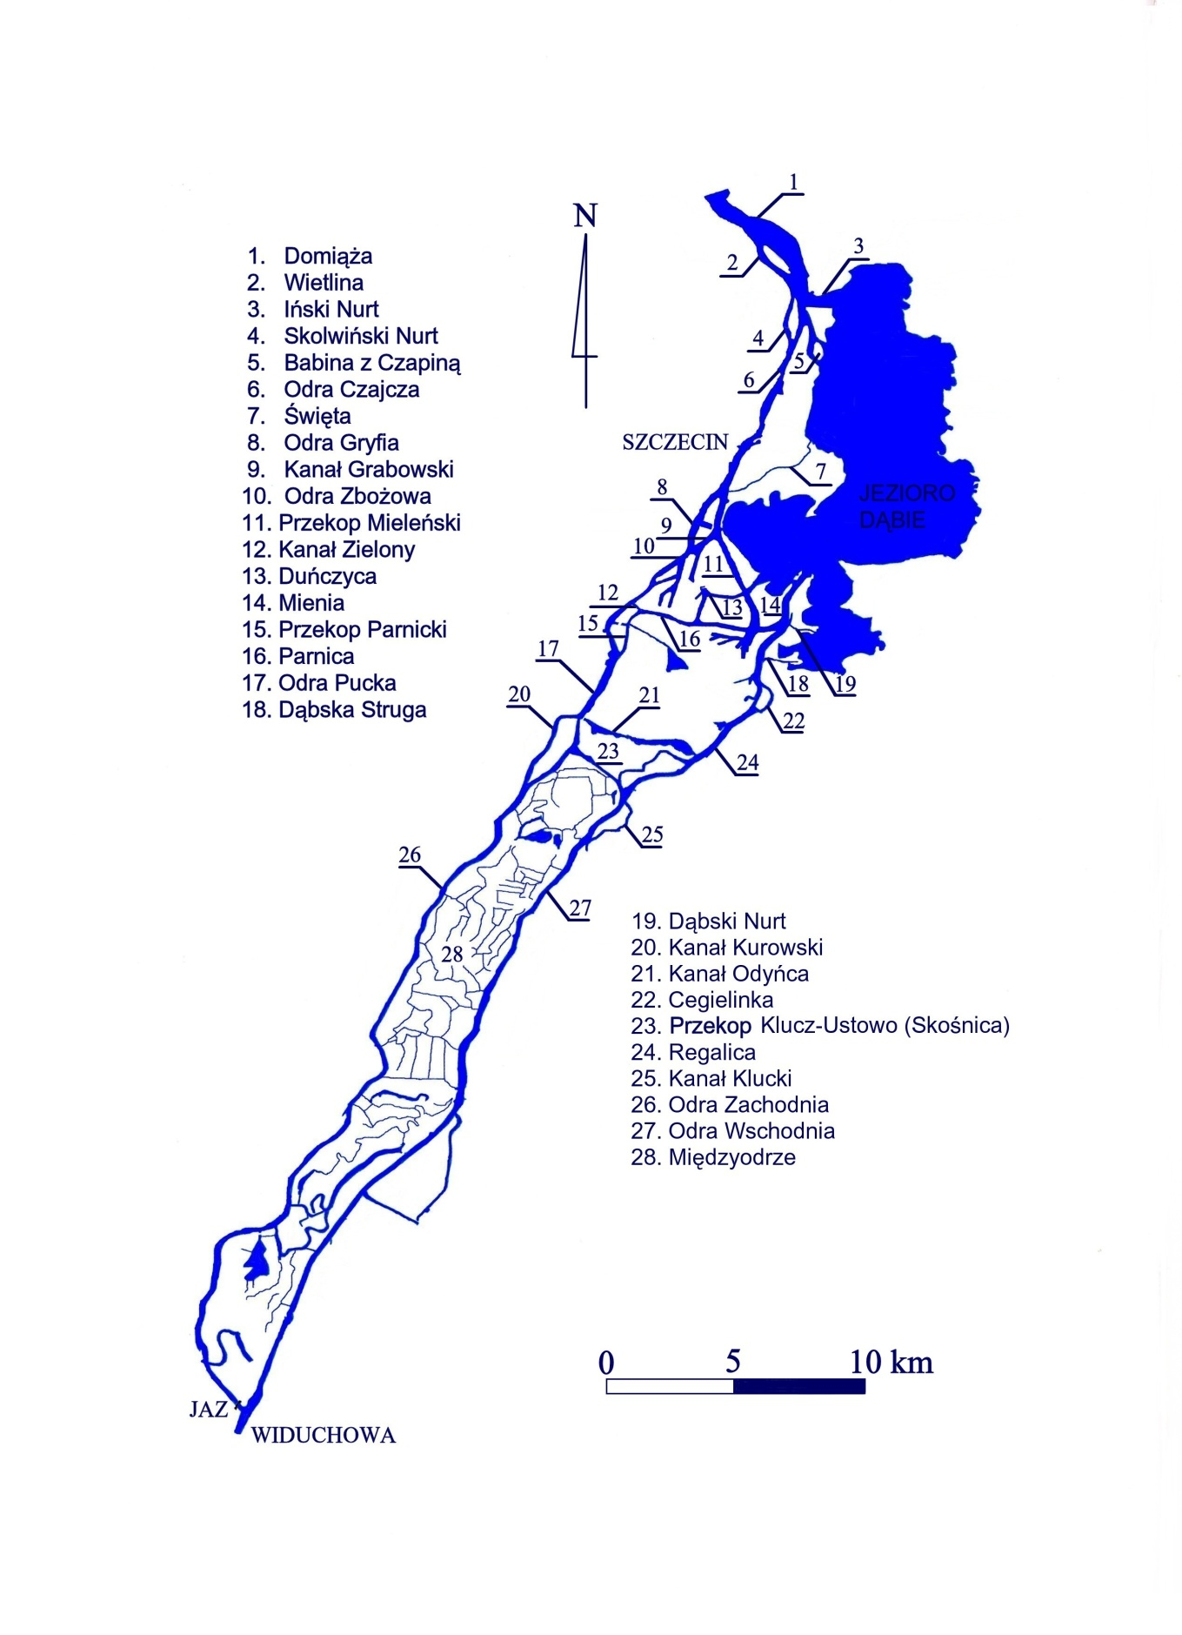

Slide 37
47
45
78
24
23
22
20
77
19
15
9
76
5
75
2
74
1
46
44
21
18
16
14
13
12
10
7
6
4
3
26
25
11
8
27
17
29
43
32
28
31
30
71
72
73
33
70
58
57
42
41
39
38
36
34
69
40
79
37
35
68
Nazwa odcinka | Nr | Nazwa odcinka | Nr
Roztoka Odrzańska | 1 | Odra Most Długi | 22
Kanał Policki | 2,74 | Odra PBH | 23
Szeroki Nurt | 3 | Odra Pucka | 24
Mijanka Policka | 4 | Kanał Zielony | 25
Wietlina | 5,75 | Przekop Parnicki | 26
Domiąża | 6,7 | Parnica | 27,32,33
Iński Nurt | 8 | Kanał Wrocławski + Duńczyca | 28,30
Nurt Skolwiński | 9,76 | Mienia | 34
Odra Mewia | 10 | Dąbski Nurt | 35
Babina + Czepina | 11 | Dąbska Struga | 37
Odra Żurawia | 12 | Regalica | 36,38,39,41,42
Odra Czajcza | 13,14 | Cegielinka | 40,79
Odra Gryfia | 15 | Skośnica | 43
Przekop Mieleński | 16,29,31 | Odra Kurowska | 44,46
Orli Przesmyk | 17 | Kanał Kurowski | 45,78
Kanał Grabowski | 18 | Odra Zachodnia | 47 – 56
Odra Zbożowa | 19 | Odra Wschodnia | 57 – 65
Odra Wały Chrobrego | 20,77 | Odra | 66
Kanał Grodzki | 21 | Jezioro Dąbie | 67 - 73
67
56
55
54
53
52
51
50
49
48
47
66
jaz
65
64
63
62
61
60
59
58
Legenda:
węzły sieci
12
odcinki sieci z numerami oraz przyjętym dodatnim kierunkiem przepływu
granica jez. Dąbie
72
obliczeniowe odcinki sieci modelujące
ruch wody w jeziorze
Schemat sieci rzecznej dolnej Odry

Slide 38
n
Q [m³s⁻¹]

Slide 39
Przekroje pomiarowe
45
78
1
20
77
16
17
20
47
24
23
22
19
15
9
76
5
75
2
74
46
44
21
18
14
13
12
10
7
6
4
3
1
26
25
15
16
18
19
2
13
17
14
11
8
27
11
29
43
9
32
28
12
30
71
72
73
3
4
8
31
70
10
33
7
58
57
42
41
39
38
36
34
69
40
79
37
35
68
5
6
67
Nazwa odcinka | Numer | Nazwa odcinka | Numer
Roztoka Odrzańska | 1 | Kanał Zielony | 25
Kanał Policki | 2,74 | Przekop Parnicki | 26
Szeroki Nurt | 3 | Parnica Zachodnia | 27
Domiąża | 4,6,7 | Duńczyca i Kanał Wrocławski | 28
Wietlina | 5,75 | Przekop Mieleński Śr. | 29
Iński Nurt | 8 | Duńczyca Wschodnia | 30
Skolwiński Nurt | 9,76 | Przekop Mieleński Pd. | 31
Odra Mewia | 10 | Parnica Środkowa | 32
Babina z Czapiną | 11 | Parnica Wschodnia | 33
Odra Żurawia | 12 | Mienia | 34
Odra Czajcza | 13,14 | Dąbski Nurt | 35
Odra Gryfia | 15 | Dąbska Struga | 37
Przekop Mieleński Pn. | 16 | Regalica | 36 – 42
Orli Przesmyk | 17 | Cegielinka | 40,79
Kanał Grabowski | 18 | Skośnica | 43
Odra Zbożowa | 19 | Odra Kurowska | 44,46
Odra Wały Chrobrego | 20,77 | Kanał Kurowski | 45,78
Kanał Grodzki | 21 | Odra Zachodnia | 47 – 56
Odra Most Długi | 22 | Odra Wschodnia | 57 – 65
Odra PBH | 23 | Odra | 66
Odra Pucka | 24 | Jezioro Dąbie | 67 – 73
56
55
54
53
52
51
50
49
48
47
66
jaz
65
64
63
62
61
60
59
58
Legenda:
węzły sieci
odcinki sieci należące do drzewa częściowego
odcinki sieci nie należące do drzewa częściowego
granica jez. Dąbie
fikcyjne odcinki sieci modelujące
ruch wody w jeziorze

Slide 40
Współczynniki szorstkości globalnej sieci dolnej Odry w układzie NN

Slide 41
Współczynniki szorstkości globalnej sieci dolnej Odry w układzie Kr

Slide 42
Wniosek generalny
Należy rozważyć zastosowanie wyników kalibracji współczynników szorstkości ujściowych odcinków rzek o bardzo małych spadkach w procesie wyznaczania położenia geoidy jako „hydrodynamicznego niwelatora”

Slide 43
Rozdział przepływów wody w obszarze dolnej Odry

Slide 44
Względne wartości wyrównanych przepływów dla pomiarów grupy II – północne odcinki sieci

Slide 45
Względne wartości wyrównanych przepływów dla pomiarów grupy II – zachodnie
i centralne odcinki sieci

Slide 46
Względne wartości wyrównanych przepływów dla pomiarów grupy II – wschodnie
i południowe odcinki sieci

Slide 47
Zasada identyfikacji szorstkości poszczególnych odcinków sieci
Dla M-odcinkowej sieci i dla dowolnego wektora szorstkości n = [n₁, n₂,…n_{M}] przy zadanym wektorze współczynników wagowych r = [r₁, r₂,…r_{M}] należy znaleźć wektor poprawek szorstkości ∆n = [∆n₁, ∆n₂,…∆n_{M}], dla którego przy określonych ograniczeniach liniowych zachodzi:
Przyjęto:

Slide 49
Względne wartości współczynników szorstkości koryt sieci dolnej Odry
45
78
22
20
77
9
76
5
75
2
74
47
24
23
19
15
46
44
21
18
14
13
12
10
7
6
4
3
12
26
25
16
11
8
27
17
29
43
28
32
30
71
72
73
31
70
poniżej 90%
33
90 – 110%
58
57
42
41
39
38
36
34
69
110 –150%
40
79
35
68
150 – 200%
37
powyżej 200%
67
zmienna

Slide 50
Dziękuję za uwagę

